Slide 1
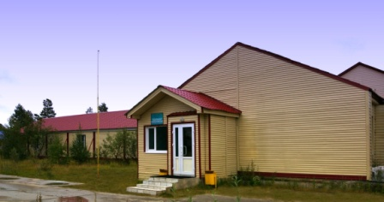
СЕМИНАР на тему:
«ОРГАНИЗАЦИЯ РАБОТЫ С ДОКУМЕНТАМИ К СОРЕВНОВАНИЯМ
В МУНИЦИПАЛЬНОМ БЮДЖЕТНОМ УЧРЕЖДЕНИИ
ДОПОЛНИТЕЛЬНОГО ОБРАЗОВАНИЯ
ПУРПЕЙСКАЯ ДЕТСКО-ЮНОШЕСКАЯ СПОРТИВНАЯ ШКОЛА»
Выполнили: Олейникова Валентина Андреевна
Ипатенко Светлана Ивановна

Slide 2
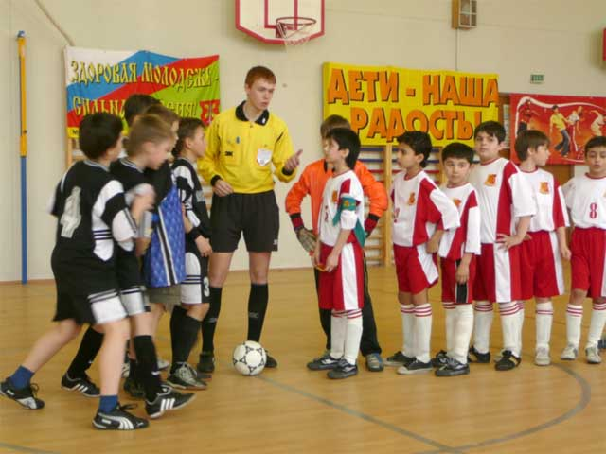


Цель семинара:
рассмотреть организацию документооборота при соревновательной деятельности в данном учреждении.
Неотъемлемой частью учебно-тренировочного процесса являются соревнования. Участие в соревнованиях - это учебная деятельность, и как любая деятельность, она сопровождается документооборотом. Отобразим документооборот к соревнованиям с помощью блок-схемы.

Slide 3
Блок-схема документооборота в соревнованиях
Документы к соревнованию
Документы по подготовке соревнований
Документы фиксирующие результаты
Документы для награждения
Календарный план
протоколы
Ведомость
Школьные соревнование
Выездные соревнование
Положение о соревновании
Приказ по проведению соревнования
Приказ о командировке
Командировочное удостоверение
Служебное задание
Служебные письма директорам (Освобождение детей от занятий)
11
Смета по проведению соревнования
Смета (проезд, питание, проживание)
Вывод: Эффективность работы зависит от грамотного оформления документов и от системы работы, в которой этот документ используется.
12
Заявка

Slide 4
Документы по подготовке соревнований.
На начальном этапе составляется календарный план спортивно-массовых мероприятий.
Очень важным моментом в системе управления спортивными соревнованиями является разработка Положения о соревновании
.

Slide 5


Соревнования делятся на две основные группы: а) школьные; б) выездные.
Положения к школьным соревнованиям разрабатываются Пурпейской ДЮСШ, а на выездные соревнования положения присылаются от организации, проводящей соревнование.

Slide 6
Затем оформляются приказы:
школьные соревнования –
то приказ по основной деятельности;
выездные соревнования –
то приказ о командировке.
От правильной организации работы с документами зависит эффективность работы учреждения

Slide 7

На основании решения работодателя работнику оформляется командировочное удостоверение, подтверждающее срок его пребывания в командировке. Дата приезда в пункт (пункты) назначения и дата выезда из него (из них)) заверяются подписью полномочного должностного лица и печатью организации, в которую командирован работник и выдается служебное задание, в котором производится запись о выполнении задания.

Slide 8
Немаловажное значение в комплексе всех мероприятий имеет смета.
Для школьных соревнований составляется смета расходов на проведение соревнований.
На выездные соревнования командирующая сторона составляет смету на участие в соревнованиях.

Slide 9
После того как составлена смета и определен состав участников соревнований составляются служебные письма для руководителей общеобразовательных школ.
Служебные письма ДЮСШ чаще всего используются как письмо-просьба. Письмо-просьба содержит обоснование просьбы и ее изложение.

Slide 10
Для участия в соревнованиях необходимо в установленные сроки подать заявку по определенной форме.

Slide 11
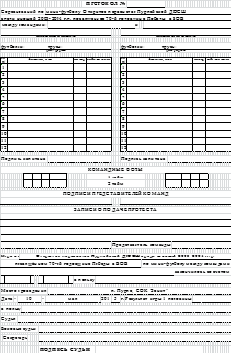
Вторая группа документов к соревнованию – это документы, фиксирующие результаты. К ним относятся протоколы соревнований.
На основании поданных заявок составляются протоколы соревнований
Протокол соревнования — официальный письменный документ спортивного соревнования, отражающий его ход и результаты.

Slide 12
Третья группа документов - это документы для награждения, в нее входят ведомости.
Награждение спортсменов - победителей и призеров соревнований, а также их тренеров производится на основании:
утвержденного положения о проведении соревнования;
списка победителей и призеров соревнований, составленного на основании протоколов судейской коллегии и утвержденного главным судьей соревнований.
Выдача призов производится по ведомости

Slide 13
СПАСИБО
з
а
ВНИМАНИЕ!

